Slide 1
人工智慧
4許悅恩
15王詠澄
33錢姵彣

Slide 2
01
02
大綱
04
03
05
06
什麼是AI?
AI發展史
AI的展望
現今應用
AI捉迷藏
Alphago vs.棋王

Slide 3
01
甚麼是AI
Notes:
人工:由人設計、創造、製造

Slide 4
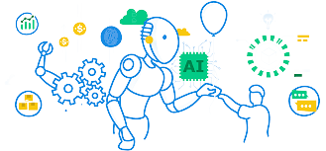
甚麼是AI?
亦稱智械、機器智慧
分為人工跟智慧
分為強與弱人工智慧
現今人類還不能準確的掌控

Slide 5
02
AI發展史

Slide 6
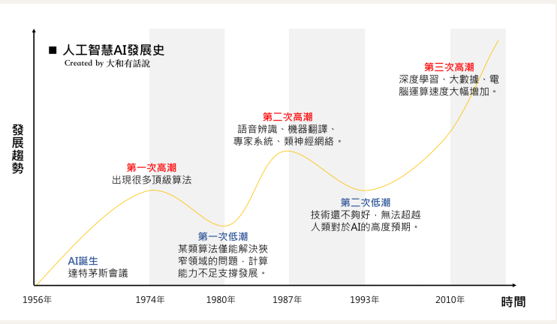
人工智慧的三次浪潮

Slide 7
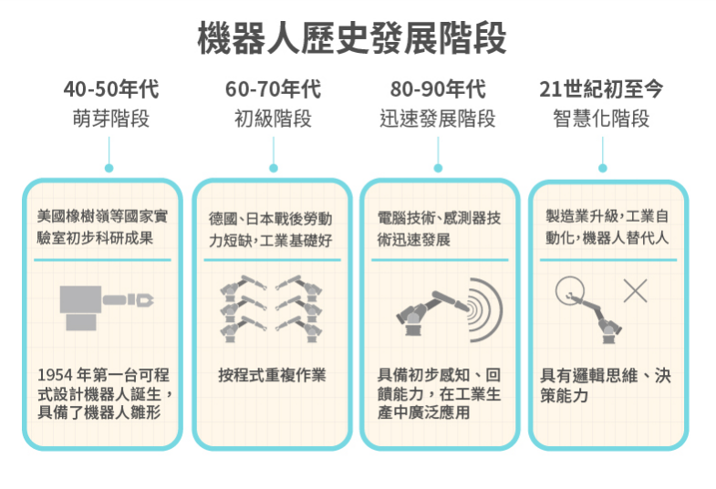

Slide 8
03
現今應用

Slide 9
現今應用
聊天機器人
人臉辨識
智能監控
語意理解服務

Slide 10
醫療
自動駕駛
賽事精彩畫面
現今應用

Slide 11
04
AI的展望

Slide 12
疫情下的AI
醫療
優化供應鏈
交通
數位化
金融

Slide 13
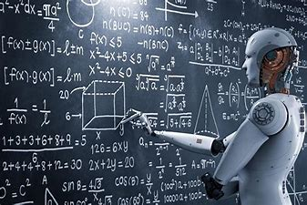
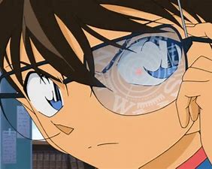
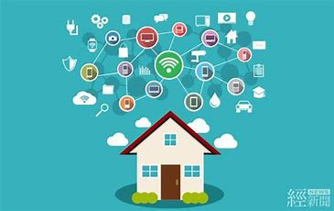

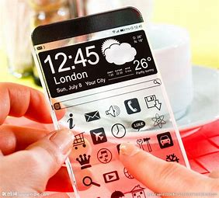
未來發展

Slide 14
05
Open AI
(AI玩捉迷藏)

Slide 15
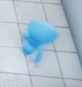
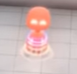
角色介紹
被抓的人
鬼

Slide 16
影片欣賞

Slide 17
06
AlphaGo vs.棋王

Slide 18
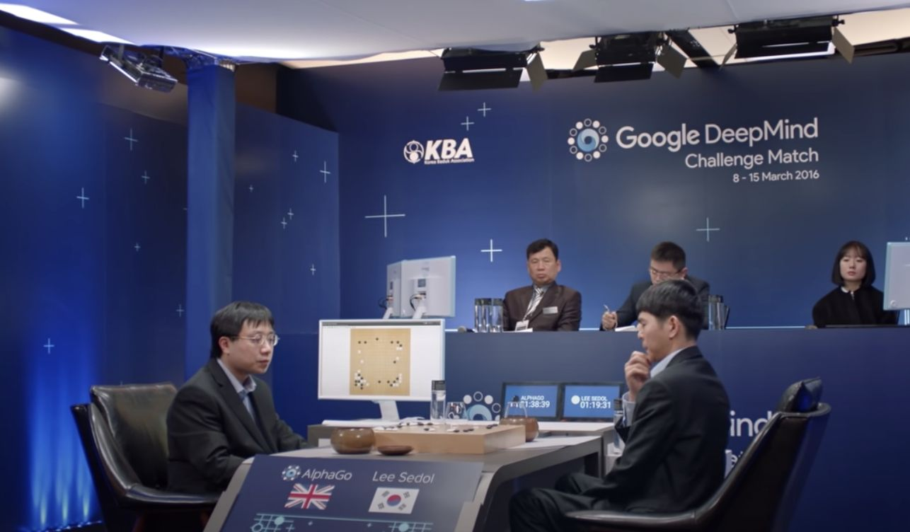

AlphaGo V.S. 李世乭

Slide 19
AlphaGo是什麼?
是於2014年開始由英國倫敦Google DeepMind開發的人工智慧圍棋軟體使用了蒙地卡羅樹搜尋與兩個深度神經網路相結合的方法，稱為半監督學習機制，一個是以藉助估值網路來評估大量的選點，一個是藉助走棋網路來選擇落子，並使用強化學習進一步改善它。

Slide 20
AlphaGo的優勢?
憑藉大量儲備的棋局透過勝負率來判斷下一步，以作為計算方向極大提高了計算效率
沒有情緒波動能高度集中會選擇最佳落子著手
具深度學習功能可從20.30萬個棋中判斷出前20個最好的棋步

Slide 21
謝謝你們的聆聽

